Slide 1
SIGNALISATION TEMPORAIRE DES CHANTIERS
Situation types

Slide 2
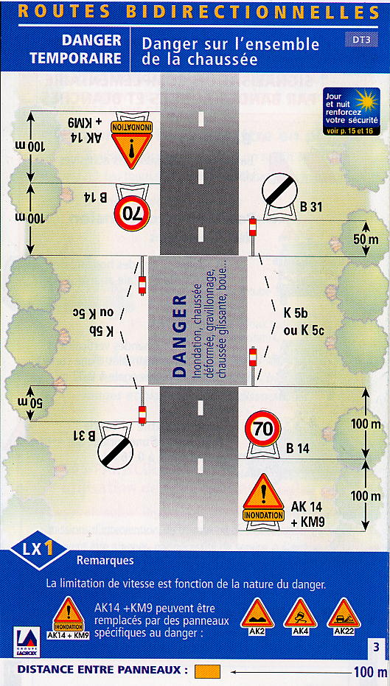
Danger temporaire

Slide 3
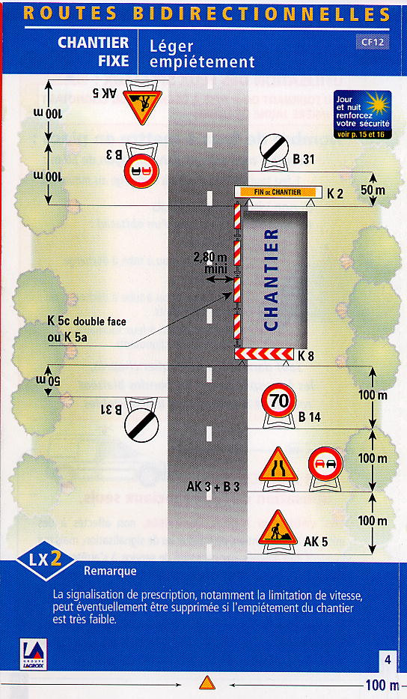
Chantier fixe léger empiétement

Slide 4
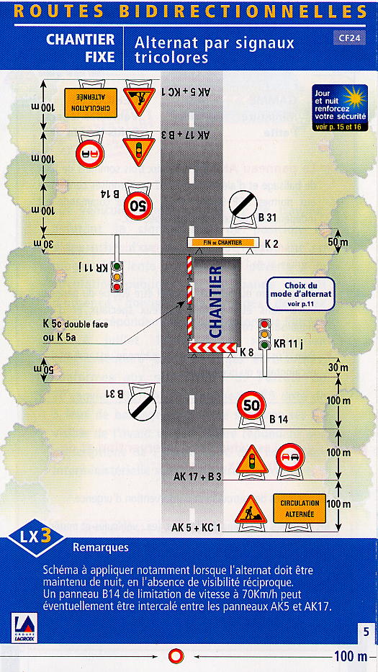
Chantier fixe Alternats feux tricolores

Slide 5
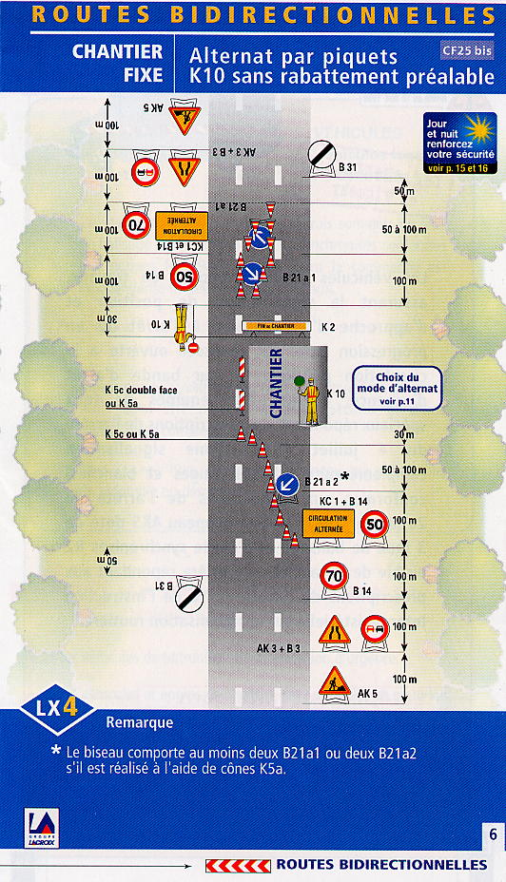
Chantier fixe Alternat K10

Slide 6
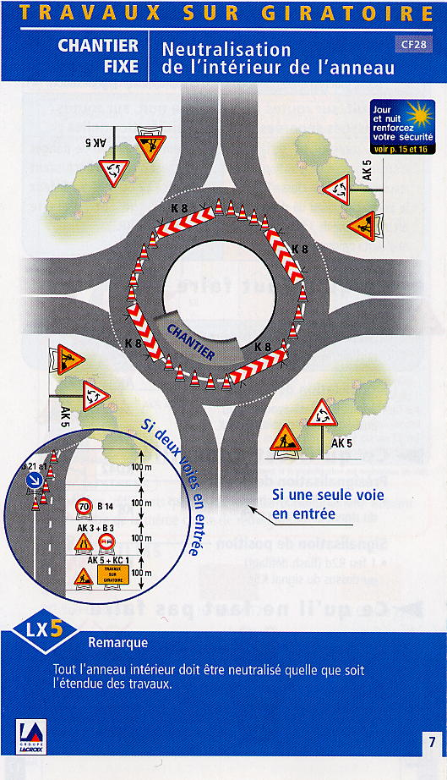
Travaux sur giratoire

Slide 7
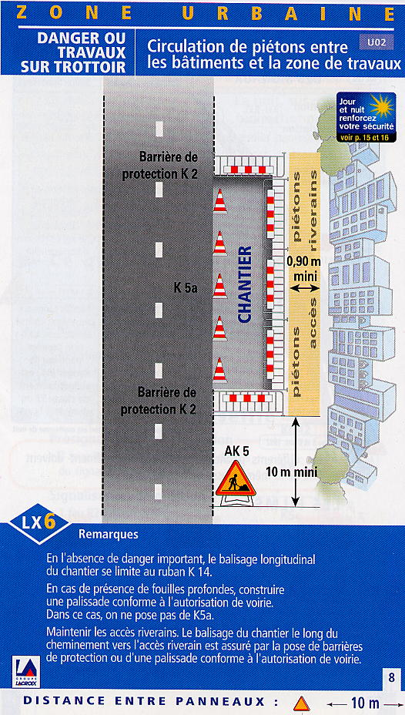
Travaux sur trottoirs

Slide 8
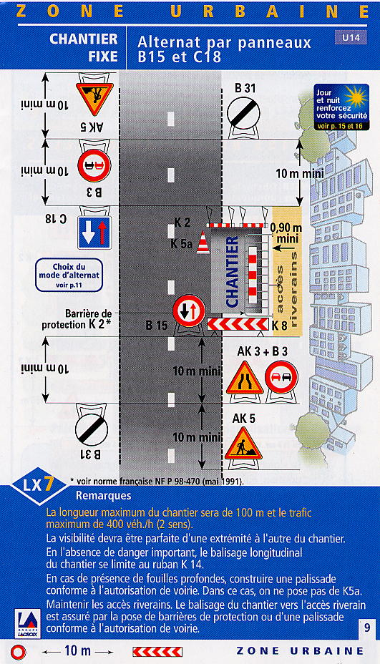
Chantier fixe zone urbaine

Slide 9
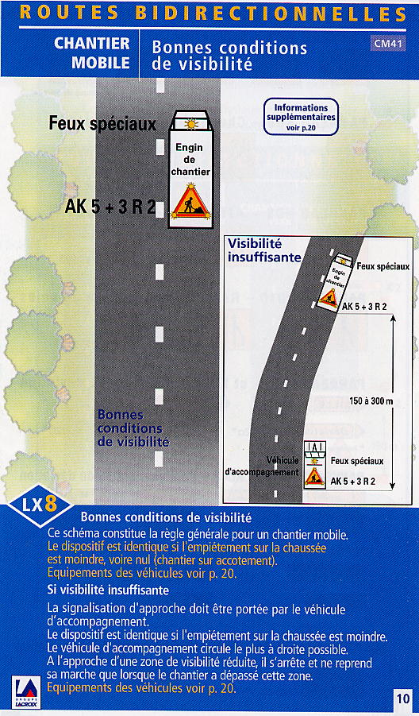
Chantier mobile

